Slide 1
Тәмамлык
Эш-хәрәкәт белдерүче сүзгә ияреп килгән һәм аныӊ үтәлүенә бәйле предметны, затны күрсәткән иярчен кисәк. Исем яки исем мәгънәсендә килгән сүзләр белән белдерелә, барлык кыек килеш сорауларына һәм бәйлекләр белән килгән сорауларга җавап бирә.

Slide 2
Кем хакына?
Кем белән?
Кемгә?
Нәрсә өчен?
Нәрсәгә?
Кемдә?
Кемне?
Һ.б.

Slide 3
1.Туган телдә (нәрсәдә?) уку бәхетен (нәрсәне?) берни алыштыра алмый. (Ш.Галиев)
2. Халкыбыз туган ягына ( нәрсәгә?) булган мәхәббәтен ( нәрсәсен?) көйгә (нәрсәгә?) салып та җырлый. (Г.Бәширов)
3. Корыч белән ( нәрсә белән?) җәрәхәтләнеп беткән дала өстендә язгы кояш балкый.
( И.Гази)

Slide 4
Туры
Кыек
Процесс турыдан-туры төшкән объект. Төшем килеше кушымчасы алган
яки алу ихтималы булган тәмамлык.
Процесс турыдан-туры аӊа төшмәгән. Ияртүче сүзгә Ю.к.,Ч.к., У.-в.к. кушымчалары, бәйлек,бәйлек сүзләр ярдәмендә иярүче тәмамлык.

Slide 5

Туры һәм кыек тәмамлыкларны табыгыз.
1. Сөйләгәчтен кыйссаны, алды тарагымны әни .(Г.Т.)
2. Шуны ул тел хакында язган мәкаләләрендә исбат итә алды.(Г.А.)
3.Кеше чын мәхәббәтне теләүдән,сагынудан,өмет итүдән туктый алмый.(Ә.Е.)
4. Гөлләр сине назлап сөяр.
Кояш көлеп башын ияр. (М.Җ.)

Slide 6
Ачкыч
1. а) Кыйссаны ( нәрсәне?)- туры тәмамлык,Т.к., б)тарагымны (нәрсәне?)- туры тәм-к, Т.к.;
2.а) Шуны (нәрсәне?)- туры тәм-к, Т.к.; б)тел хакында ( нәрсә хакында?)-кыек тәм-к, исем+ бәйлек.
3. а) Мәхәббәтне( нәрсәне?)- туры тәм-к, Т.к.; б)теләүдән, сагынудан, өмет итүдән ( нәрсәдән?)- кыек тәм-к, Ч.к.
4. а) Сине( кемне?)-туры тәм-к,Т.к., б) башын( нәрсәсен?)-туры тәм-к, Т.к.

Slide 7
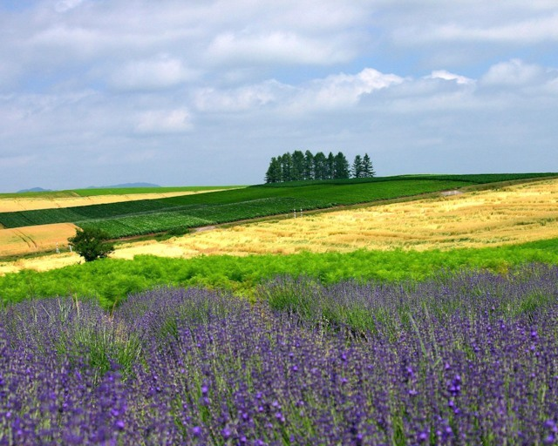
Тәмамлыклар кулланып, рәсем буенча хикәя төзегез
Тәмамлыклар кулланып, рәсем буенча хикәя төзегез

Slide 8
ТЕСТ
1. Тәмамлык җөмләнеӊ
а) фигыль белән белдерелгән кисәген;
б) исем белән белдергән кисәген;
в) теләсә кайсы сүз төркеме белән белдерелгән кисәкне ачыклый.
2. Тәмамлыкныӊ
а) ике; б) өч; в) дүрт төре бар.
3. Туры тәмамлык
а) баш килештәге;
б) төшем килешендәге;
в) баш һәм төшем килешендәге исемнәр һәм исемләшкән сүз төркемнәре белән белдерелә.

Slide 9
4. Туры тәмамлык
а) эш төшә торган туры объектны;
б) эшнеӊ кыек объектын;
в) икесен дә белдерә.
5. Сагындырды әнкәемнеӊ иркәләп уятуы җөмләсендәге бирелгән сүз
а) аергыч; б) тәмамлык; в) ия булып килгән.
6. Ул тагын күзләрен ачты җөмләсендә билгеләнгән сүз
а) чыгыш килешендәге исем белән белдерелгән кыек
тәм-к;
б) баш килештәге исем белән белдерелгән туры
тәм-к;
в) төшем килешендәге исем белән белдерелгән туры
тәм-к.

Slide 10
7. Әти хат укый җөмләсендә билгеләнгән сүз
а) ия; б) туры тәмамлык; в) кыек тәмамлык.
8. Сөйләүче өчен билгелерәк булган әйбер турында әйткәндә туры тәм-к
а) баш килештәге исем;
б) төшем килешендәге исем белән;
в) икесе белән дә белдерелә.
9. Туры һәм кыек тәмамлыклары булган җөмлә
а) Зөһрә Илнурны авызын ачкан килеш тыӊлады;
б) Ул Зөһрәнеӊ күзләренә туры карарга кыймады;
в) Зөһрә әнисенә Илнурны әләкләү өчен йөгереп китте.

Slide 11
Ачкыч
1. а;
2. а;
3. в;
4. а;
5. а;
6. в;
7. б;
8. б;
9. в.

Slide 12
Ачкыч
1. б;
2. в;
3. в;
4. б;
5. б

